Slide 1
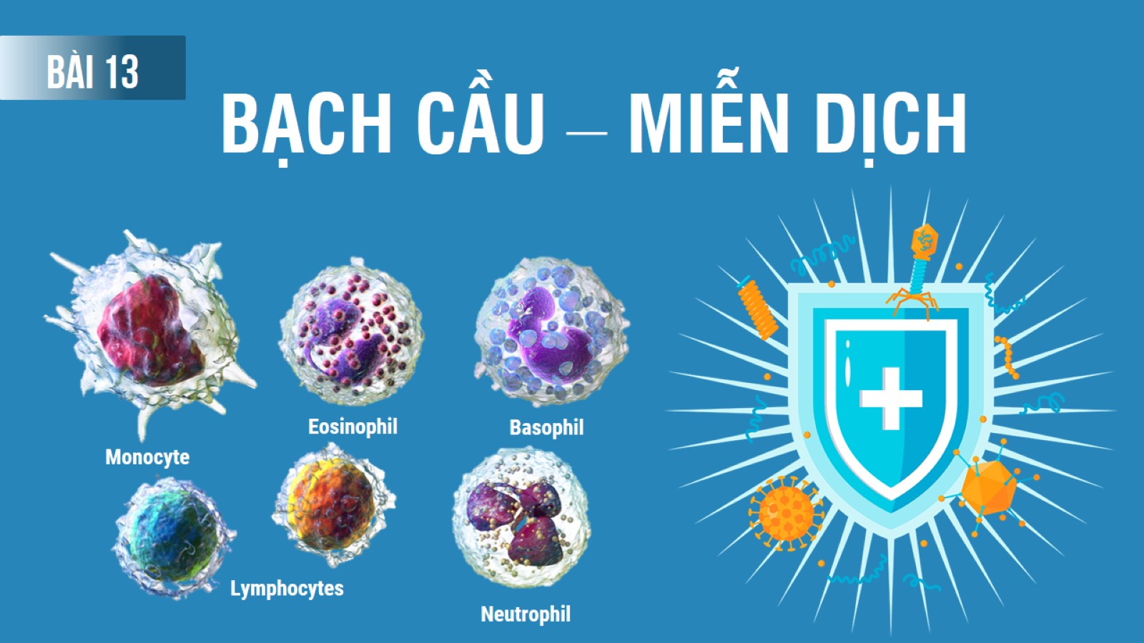
BÀI 14

Slide 2
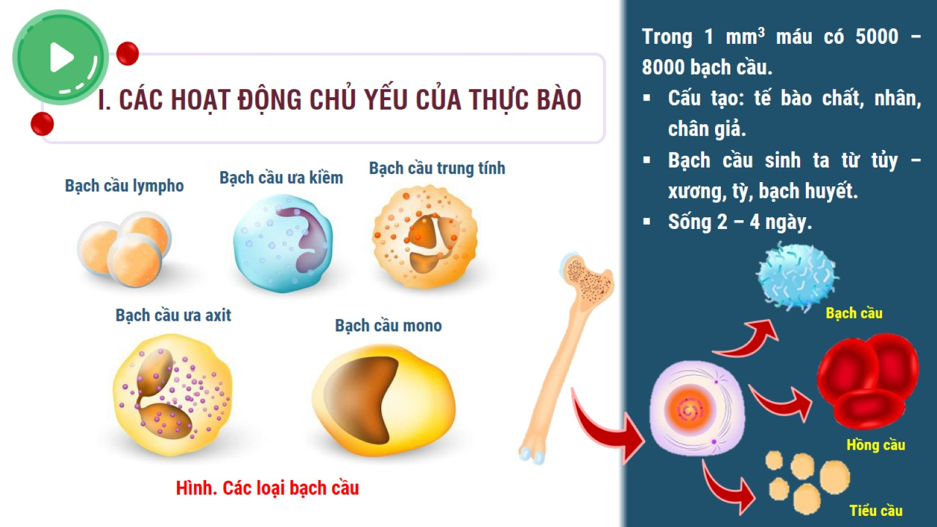
BẠCH CẦU

Slide 3
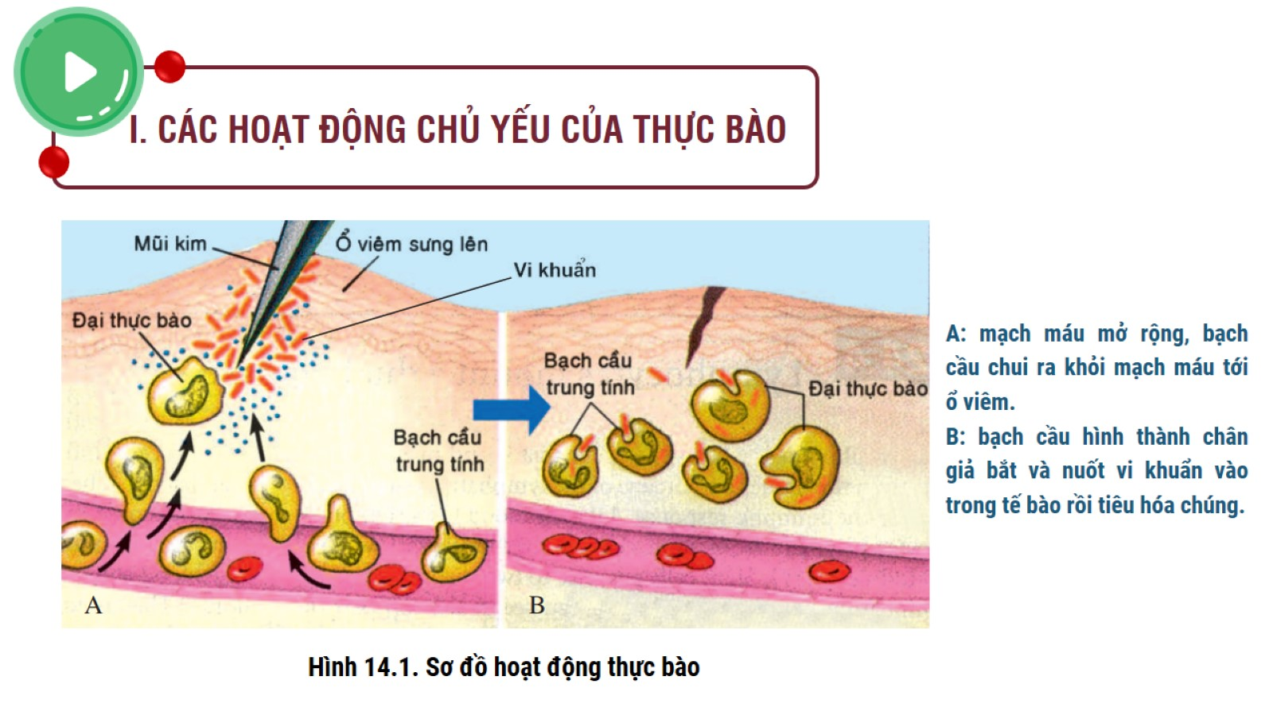
BẠCH CẦU

Slide 4
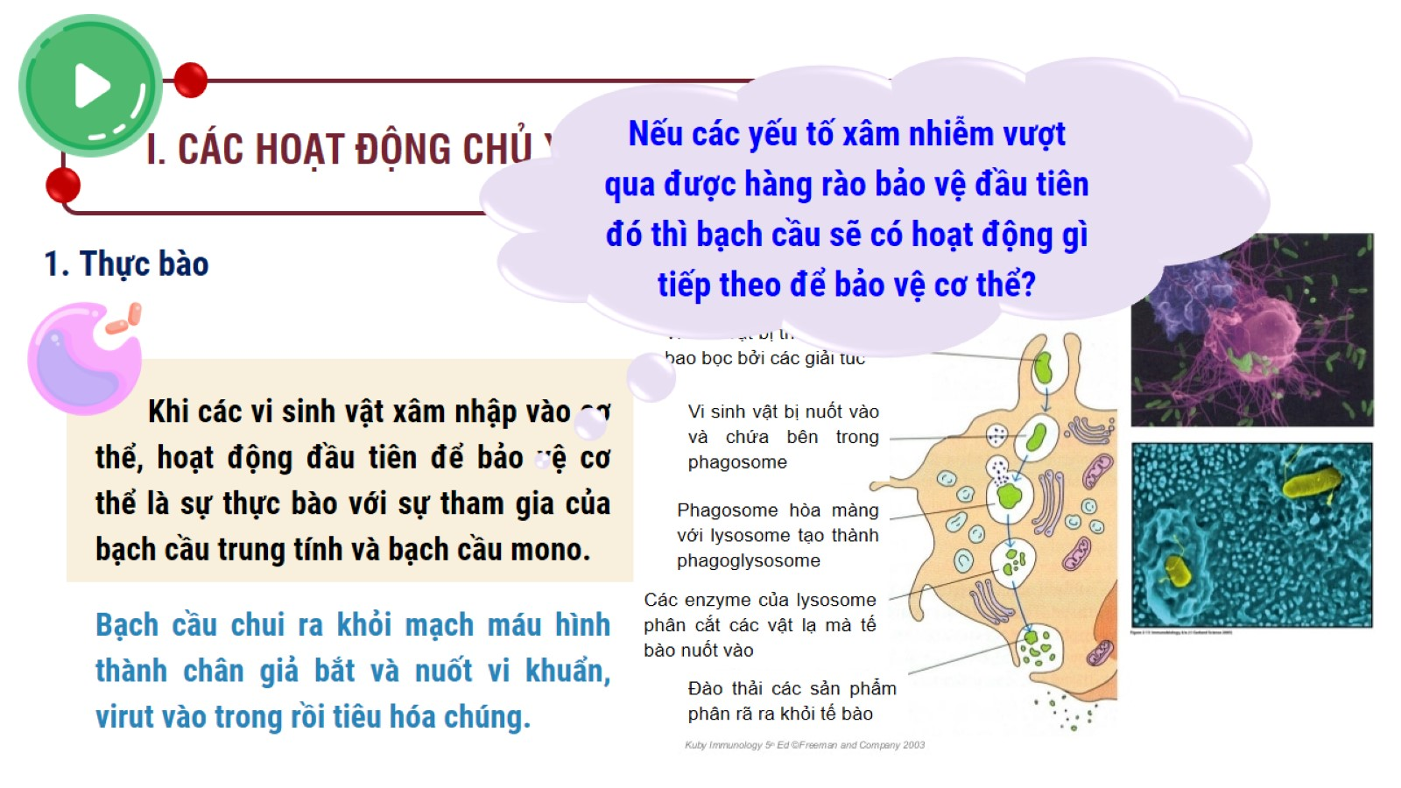

Slide 5
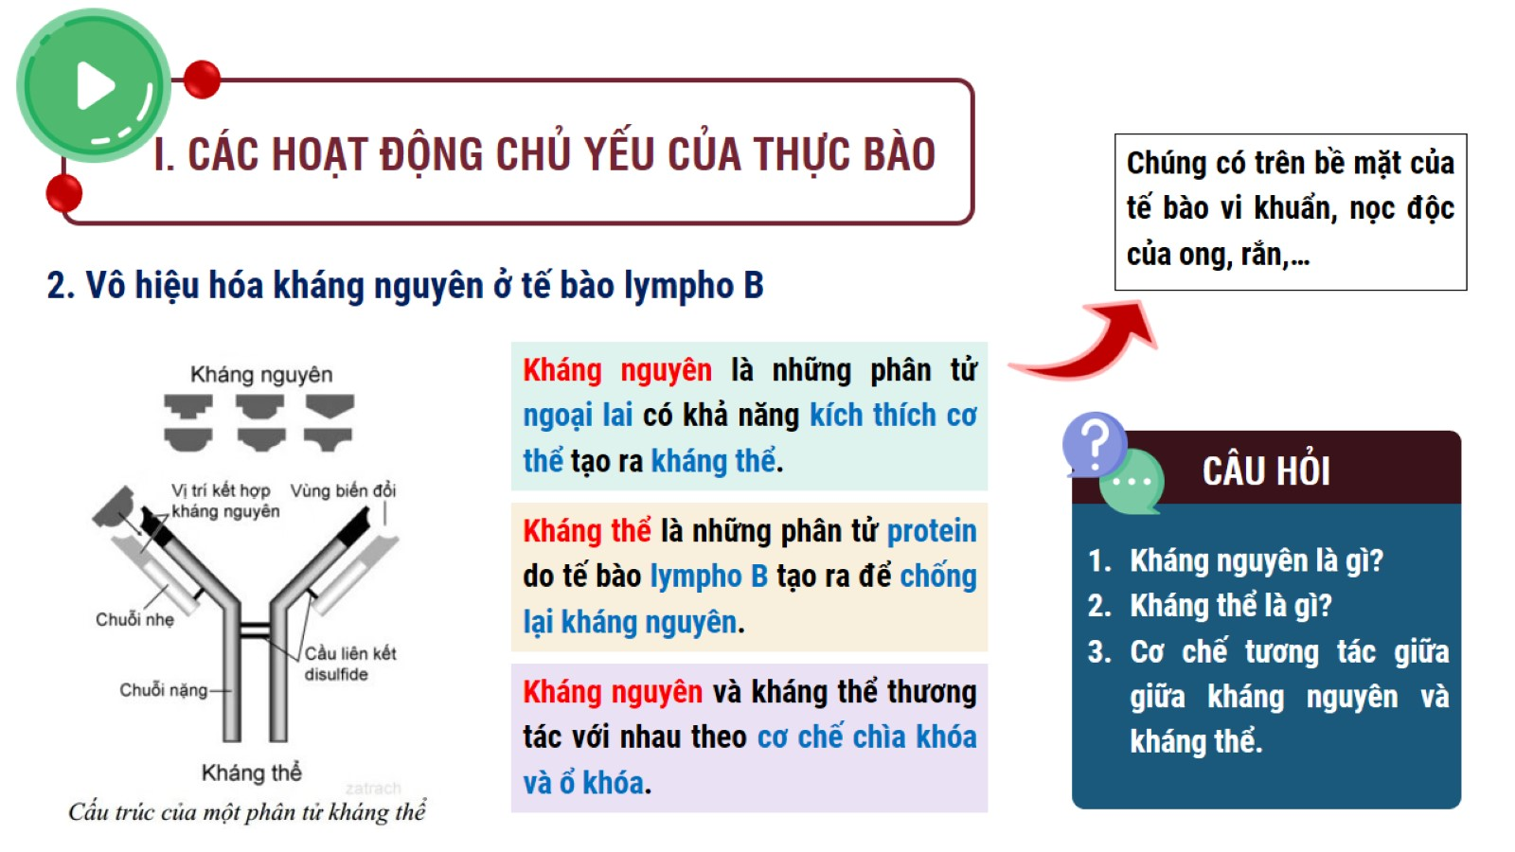
BẠCH CẦU

Slide 6
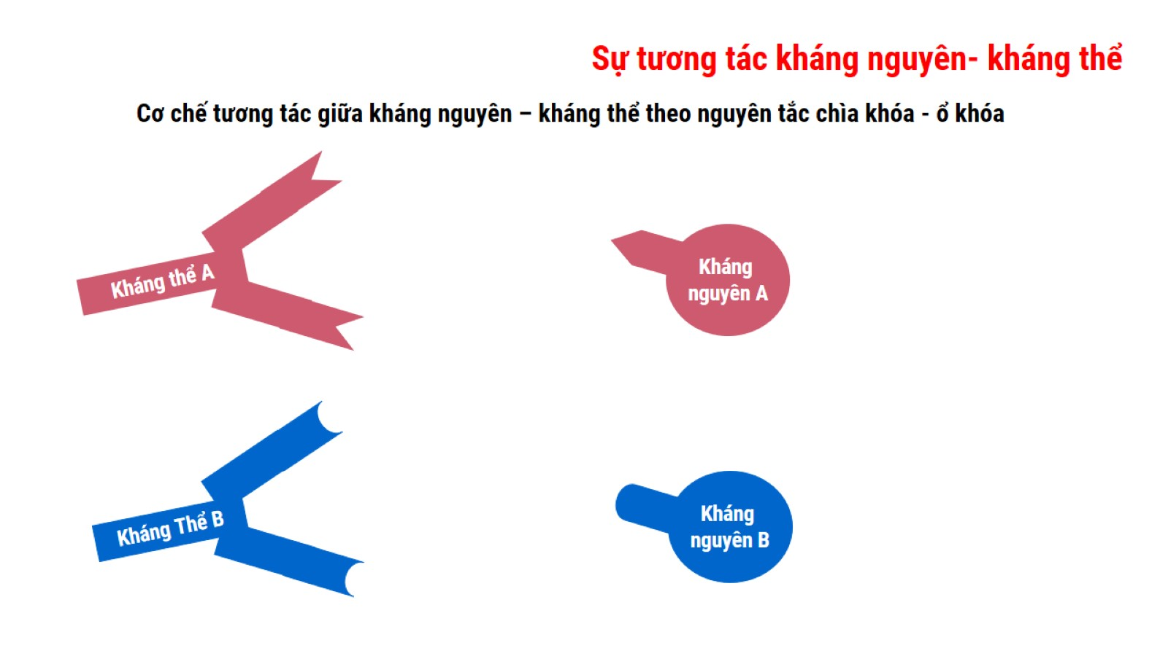

Slide 7
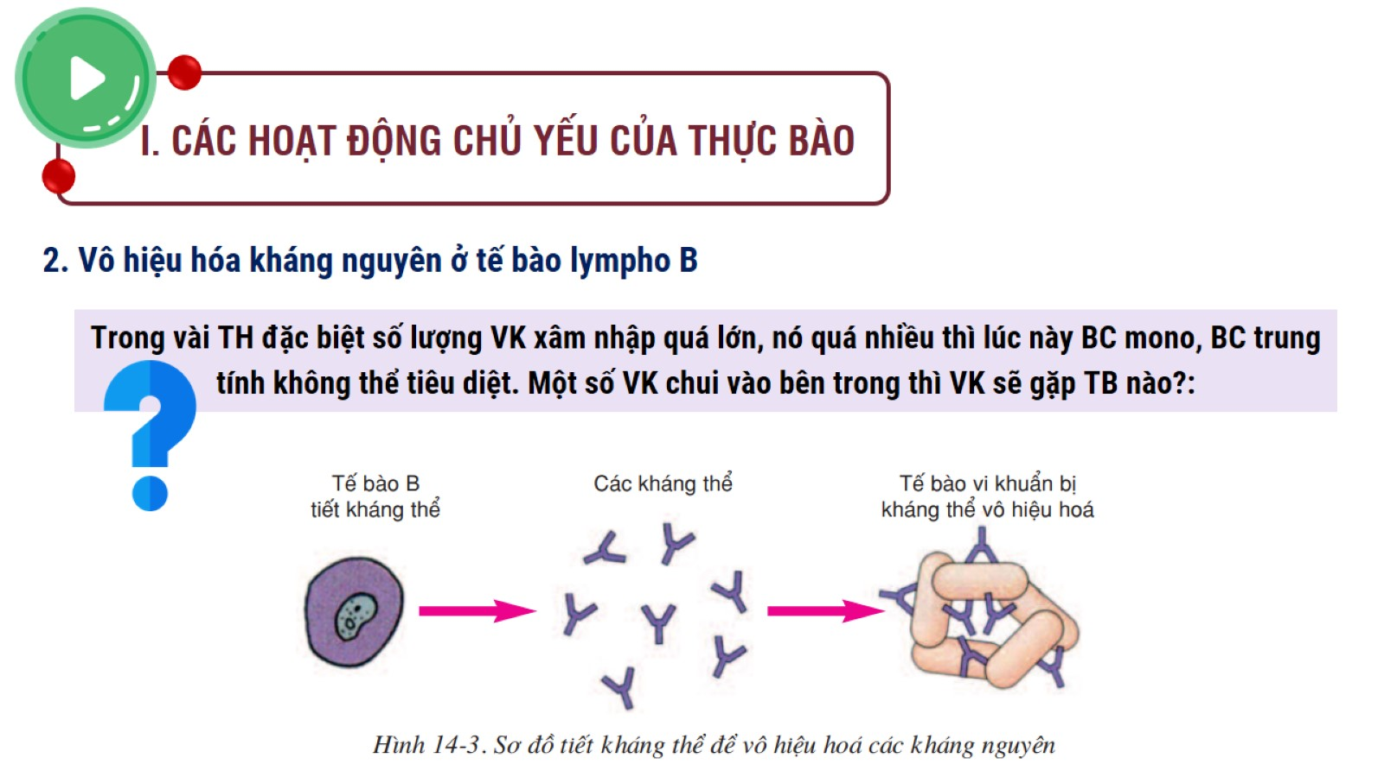
BẠCH CẦU

Slide 8
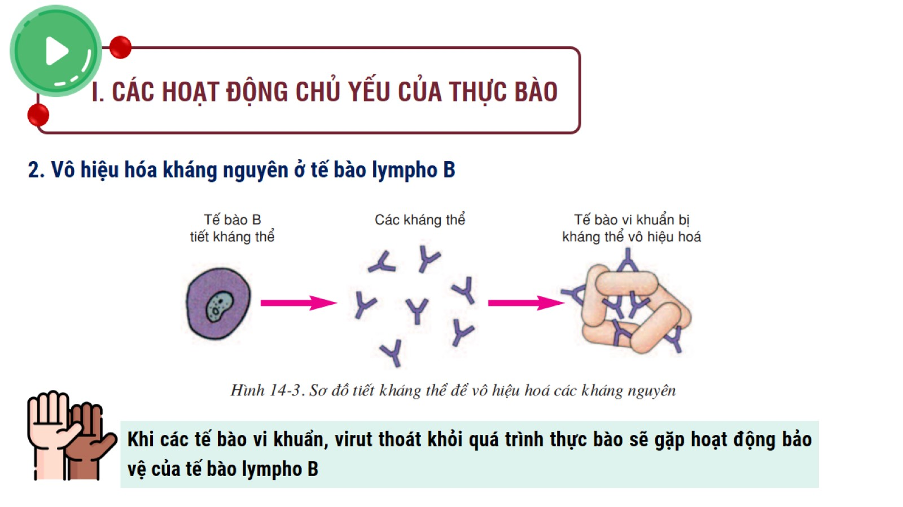
BẠCH CẦU

Slide 9
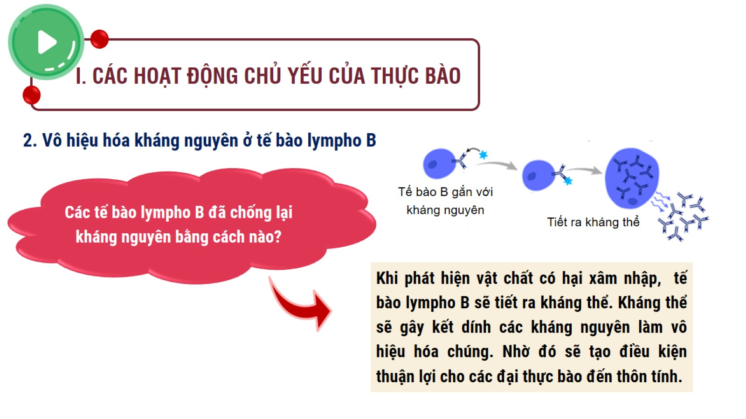
BẠCH CẦU

Slide 10
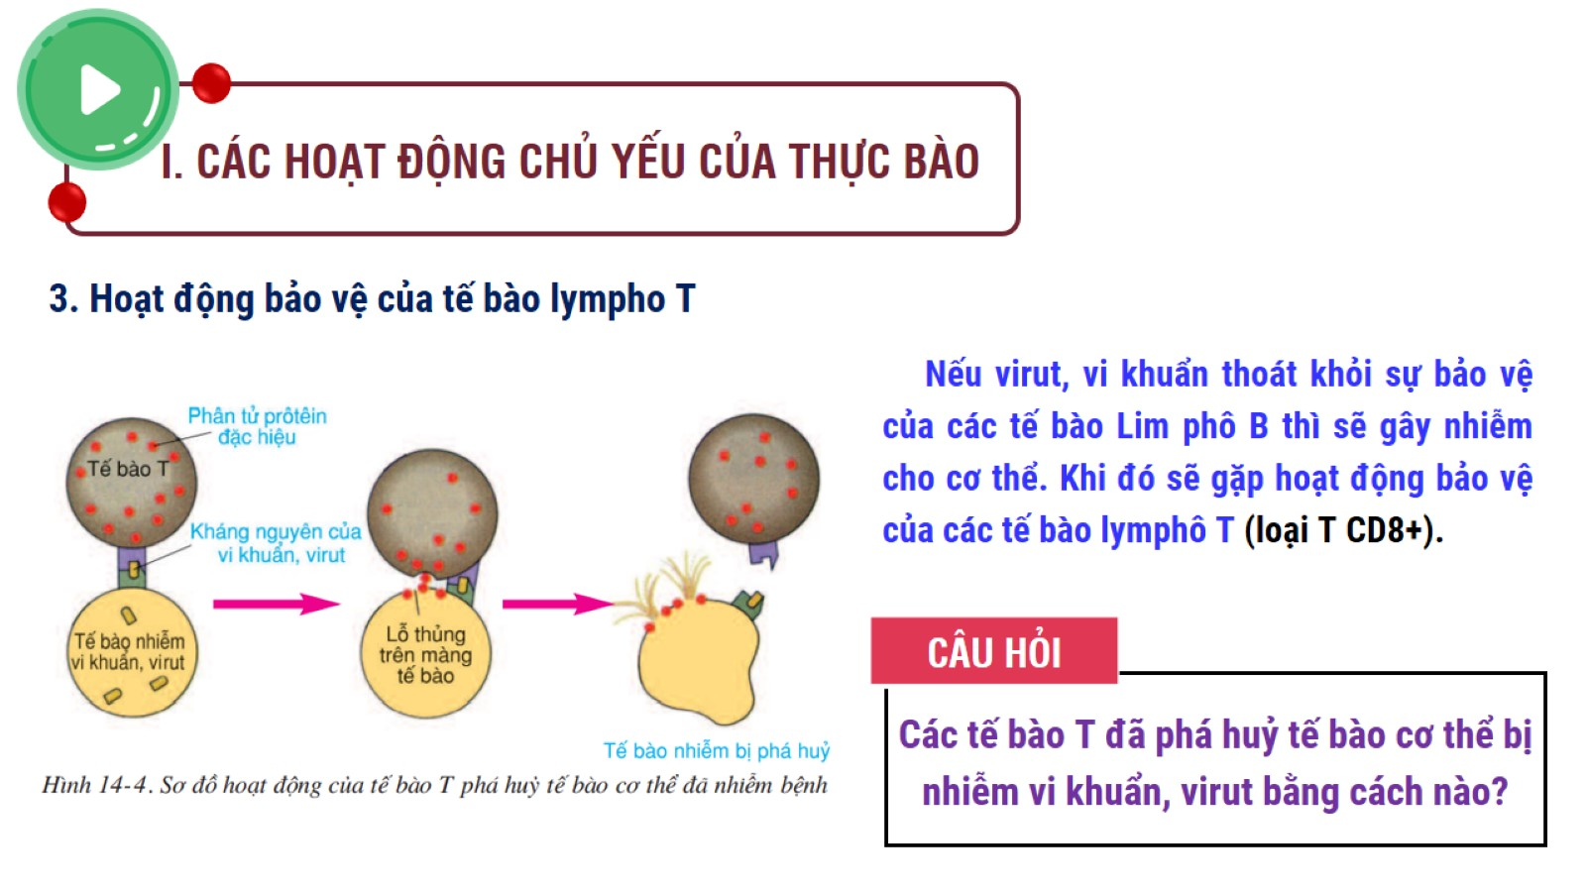
BẠCH CẦU

Slide 11
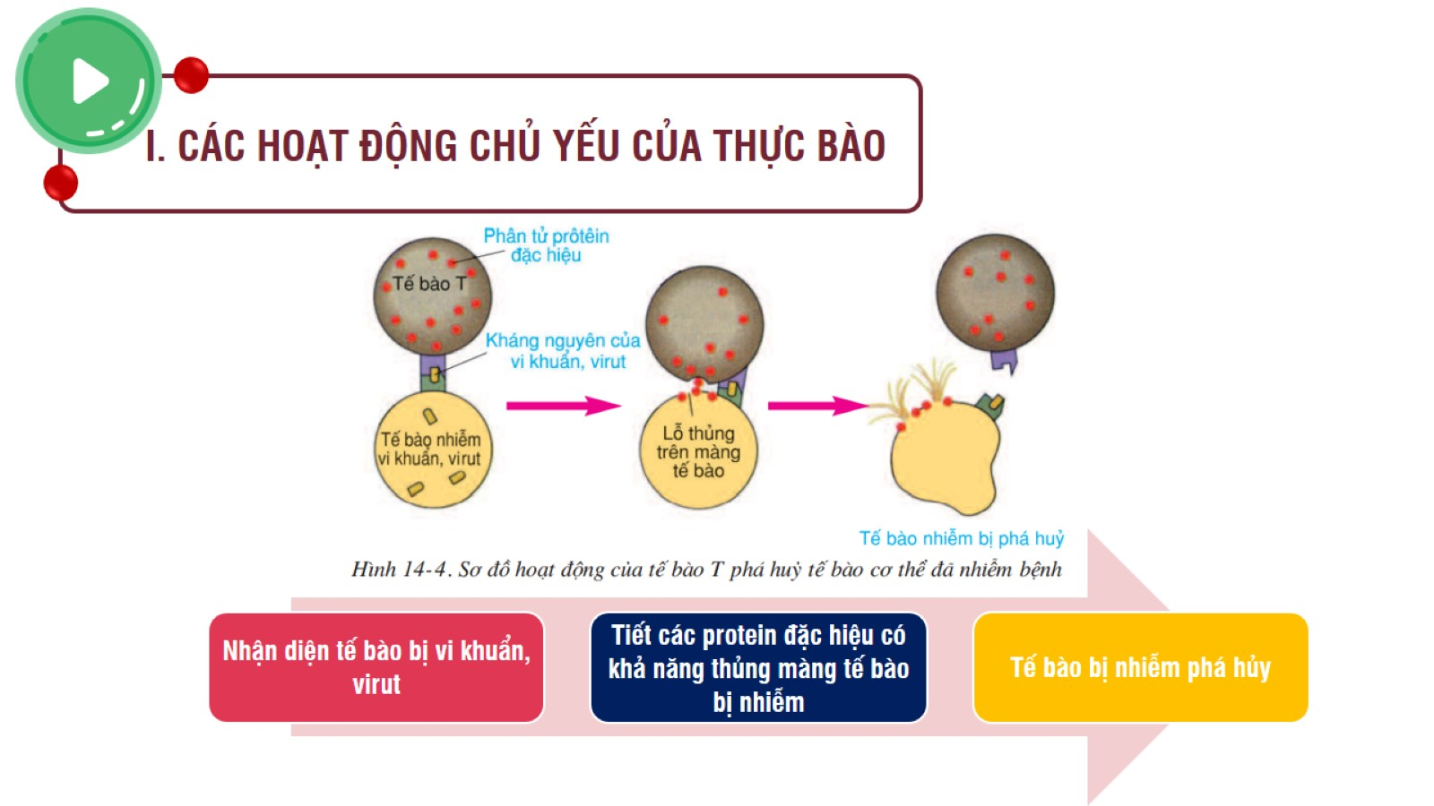
BẠCH CẦU

Slide 12
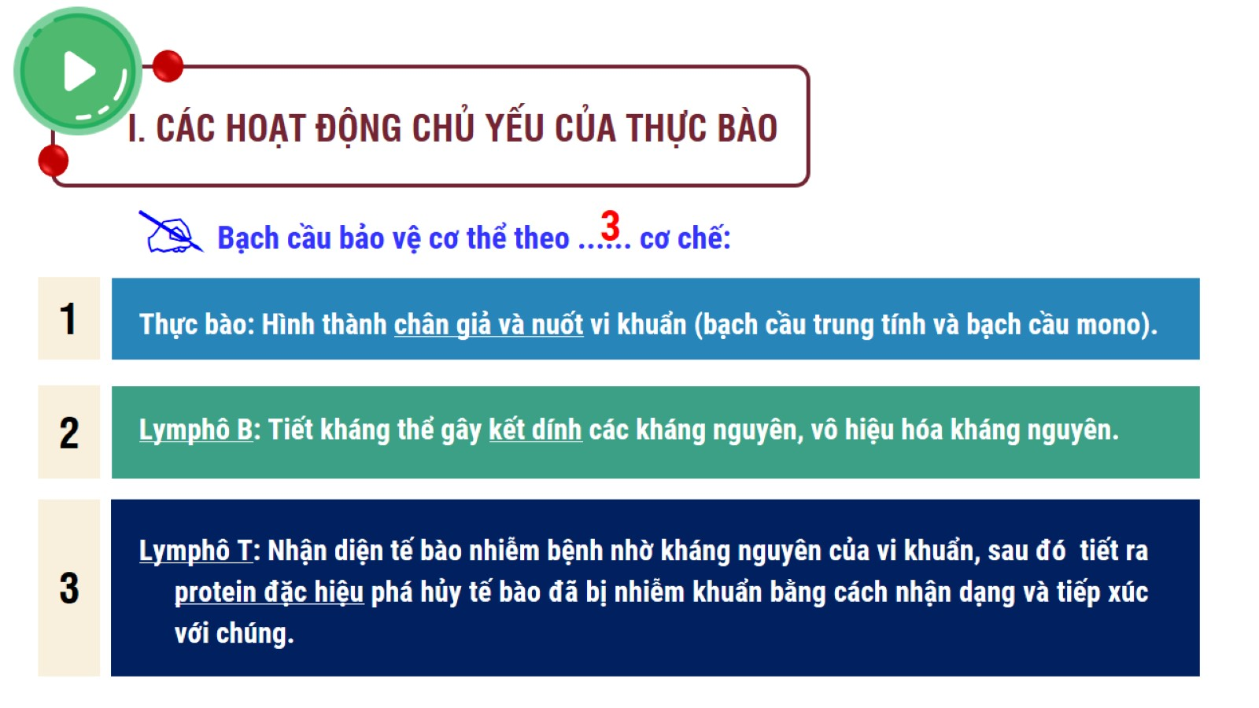
BẠCH CẦU

Slide 13
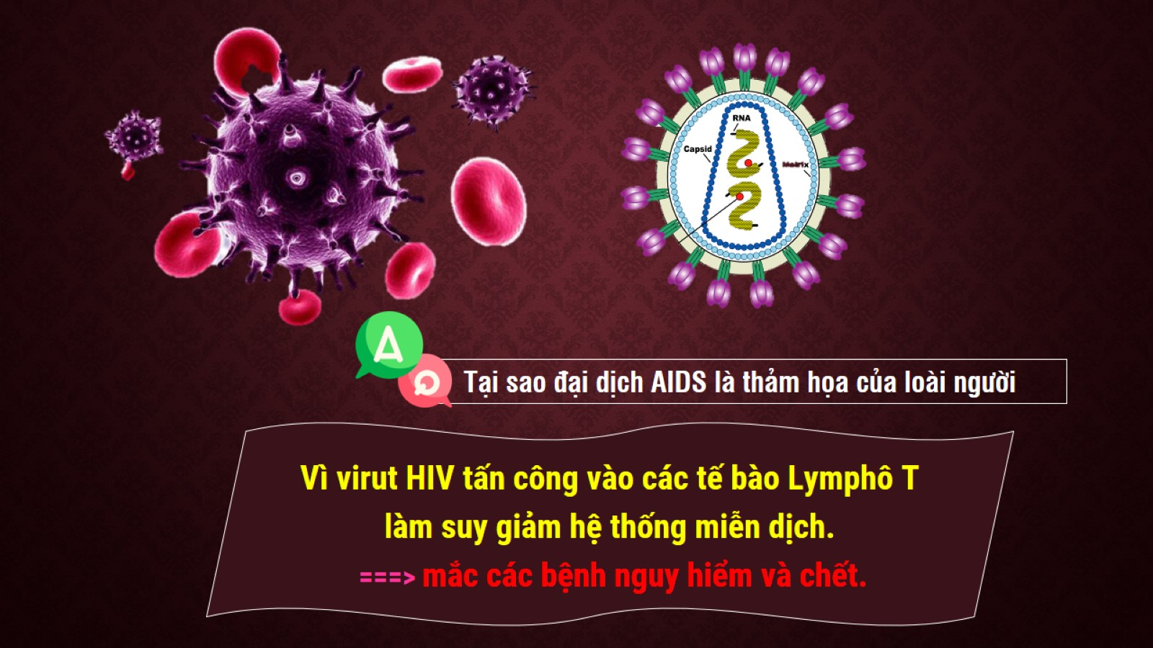

Slide 14
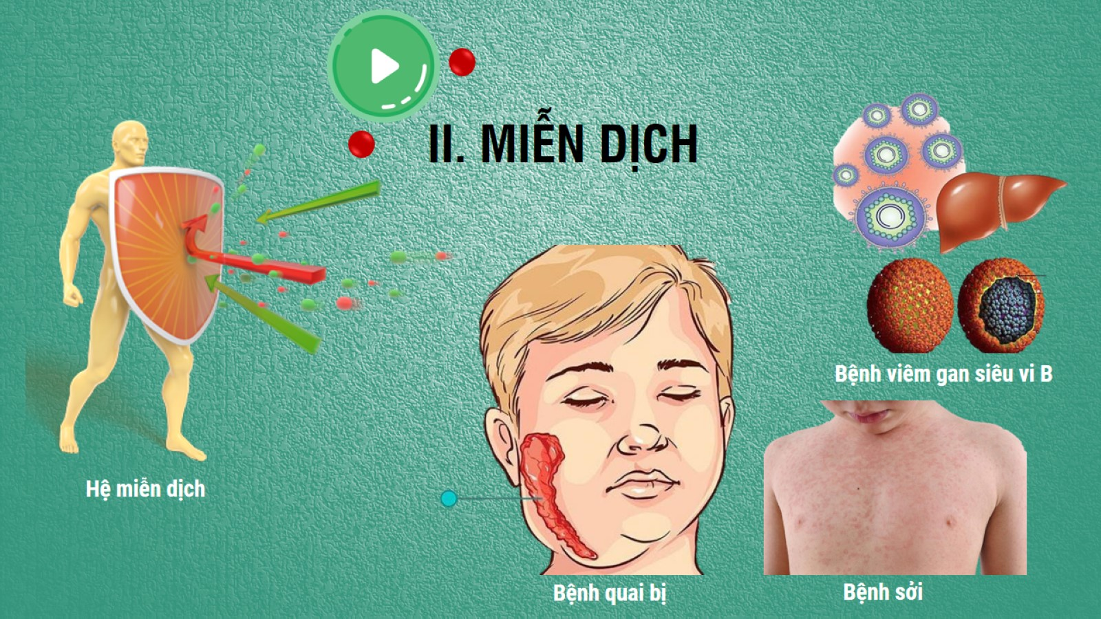

Slide 15
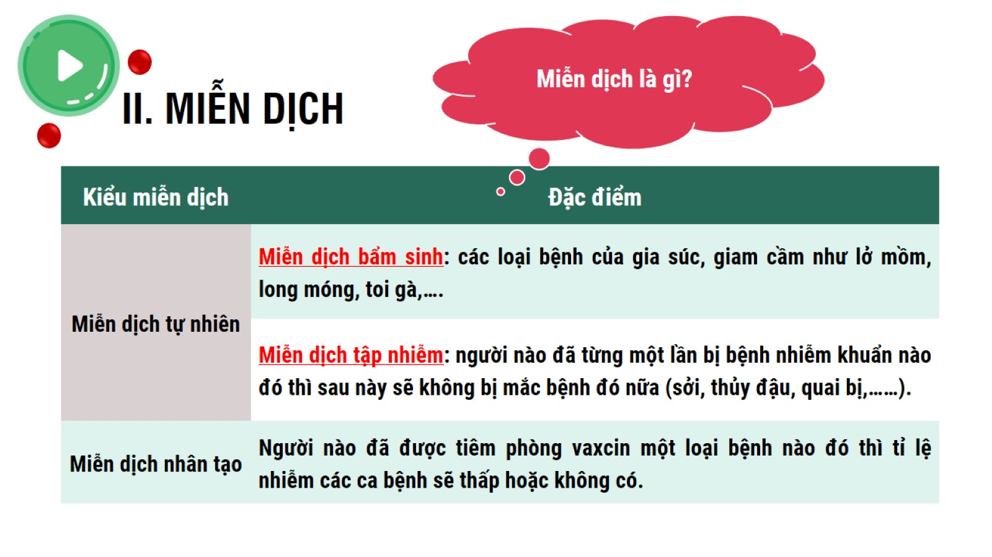

Slide 16


Slide 17
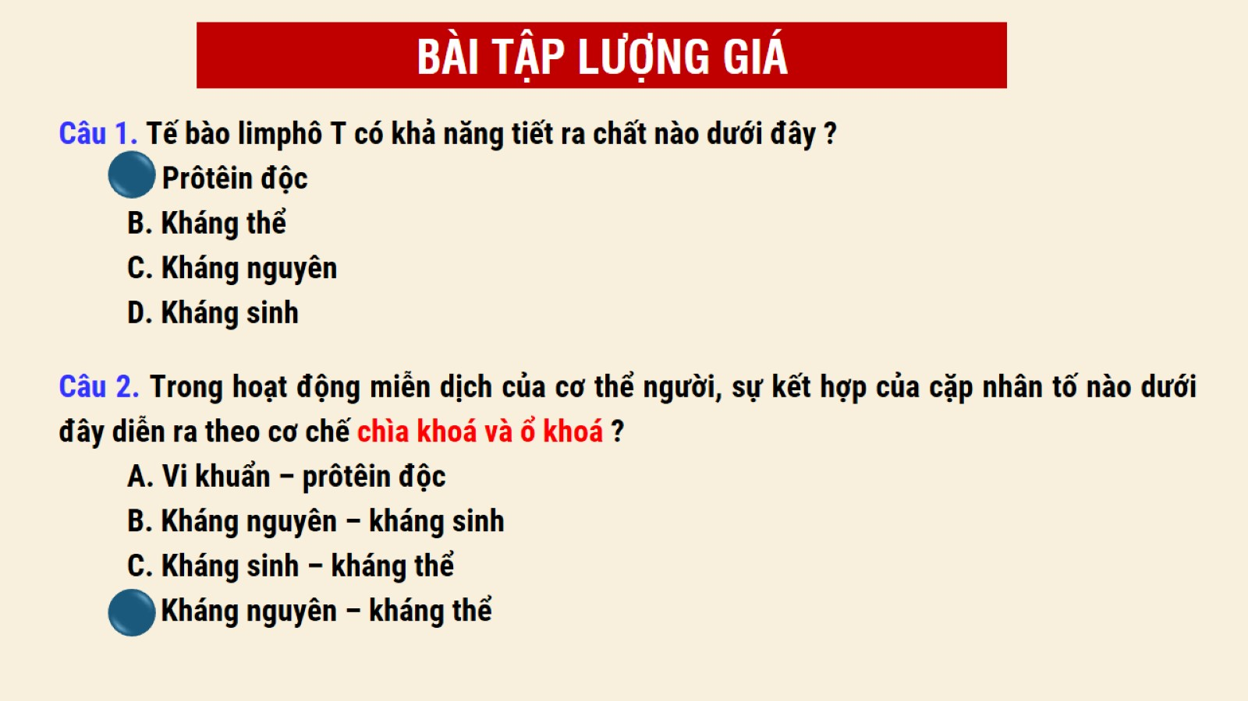

Slide 18
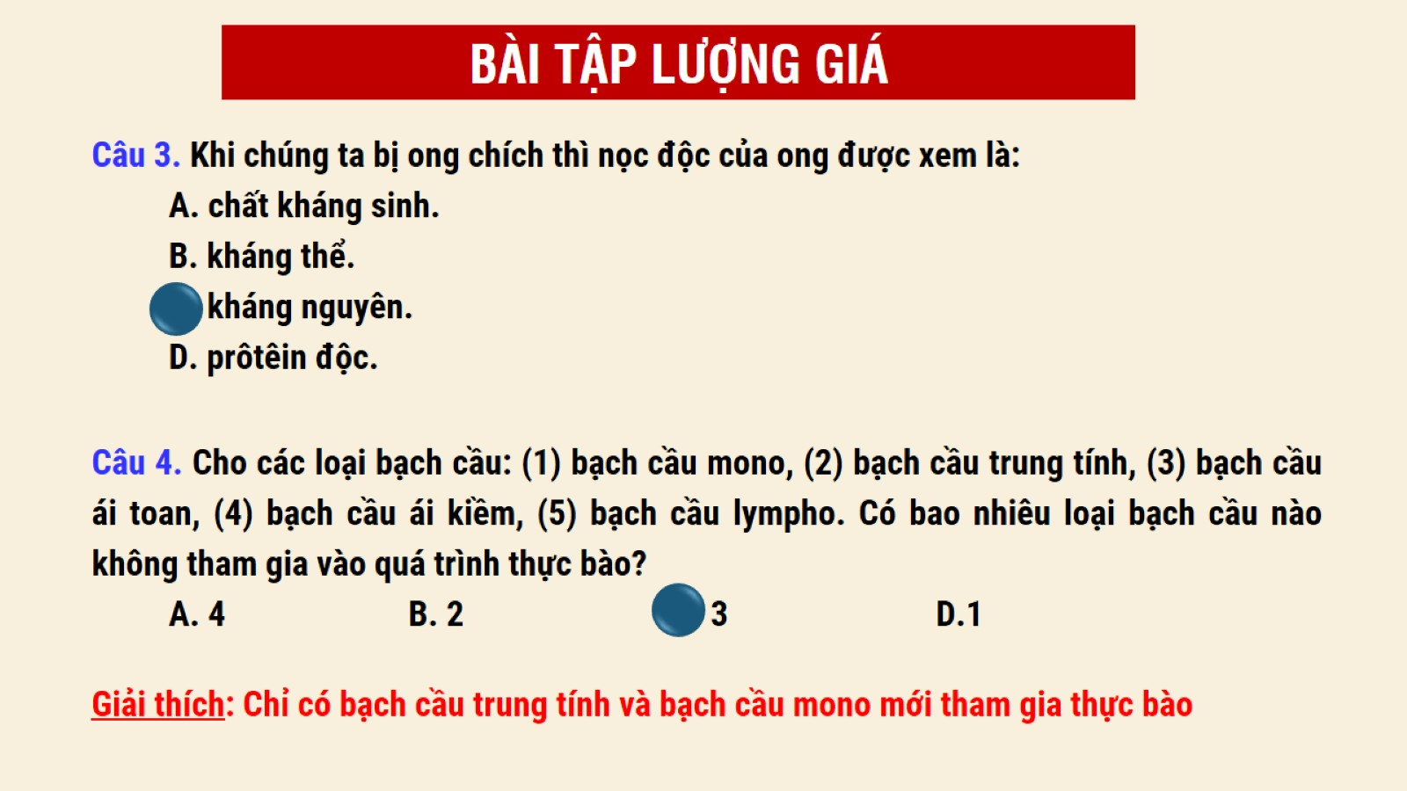

Slide 21

DẶN DÒ
Học bài 13, 14, chép bài vào vở, làm bài tập
Chuẩn bị bài 15, 16

